Slide 1


Programmazione Web e Mobile
ATLANTE ESTER
50939A

Slide 2
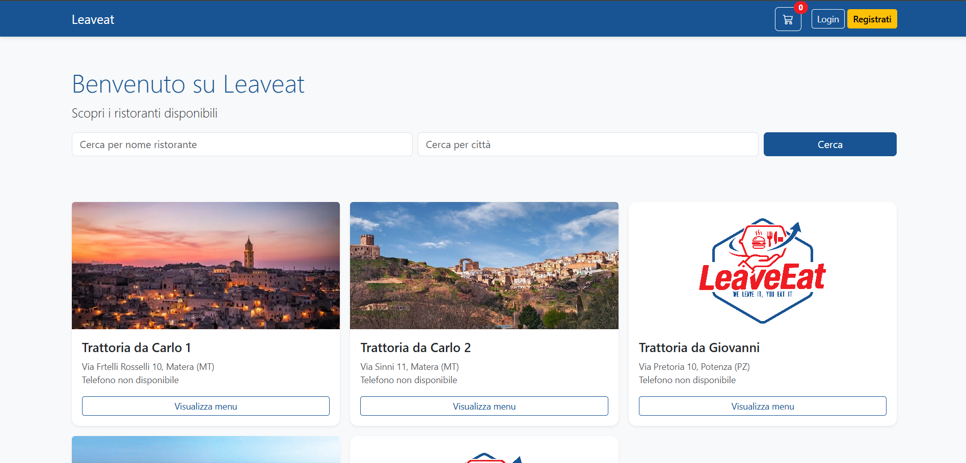
HOMEPAGE
-Visitor-
Numero di piatti attualmente nel carrello
Pulsanti registrazione e login
Filtri di ricerca
Pulsante carrello
La homepage mostra la lista completa dei ristoranti che usano Leaveat come piattaforma di ordini online.
Vi è la possibilità di cercare un ristorante per nome o per città.
In alto sono presenti pulsanti per il login, la registrazione ed il monitoraggio del carrello.
Effettuando il click sul pulsante ‘visualizza menu’ presente sotto la scheda riassuntiva di ciascun ristorante se ne visualizzano i dettagli ed il menù.
Pulsante per applicare i filtri
Immagine di default
(logo di Leaveat)
Pulsante per visualizzare i dettagli del ristorante e il menù

Slide 3
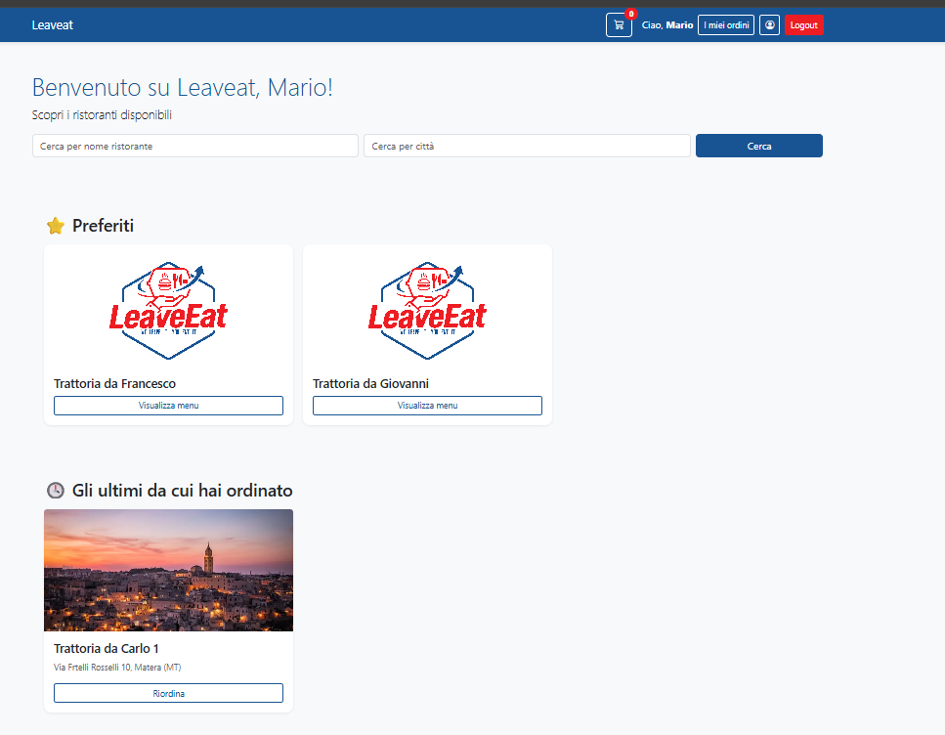
HOMEPAGE
-Customer-
Pulsante visualizzazione storico ordini
Pulsante profilo
Pulsante logout
Ristoranti preferiti
Se si effettua il login con account Costumer si visualizzano nella homepage le proprie prefferenze.
Ultimi 3 ristoranti da cui si è effettuato un ordine

Slide 4
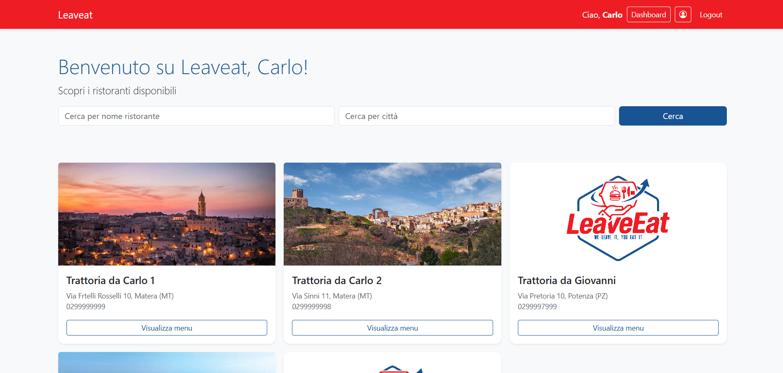
HOMEPAGE
-Restaurateur-
Icona carrello assente
Messaggio di benvenuto personalizzato
Pulsante dashboard
Pulsante profilo
Pulsante logout
Se si effettua il login con account Restaurateur si visualizza la homepage con gli stessi elementi di un Visitor.
La barra di navigazione cambia colore per dare all’utente la percezione, anche dal punto di vista sensoriale, di essere entrato nella modalità di ‘gestione’ del servizio riservata ai ristoratori.

Slide 5
HOMEPAGE
-Restaurateur-
Icona carrello assente
Messaggio di benvenuto personalizzato
Pulsante dashboard
Pulsante profilo
Pulsante logout
Se si effettua il login con account Restaurateur si visualizza la homepage con gli stessi elementi di un Visitor.
La barra di navigazione cambia colore per dare all’utente la percezione, anche dal punto di vista sensoriale, di essere entrato nella modalità di ‘gestione’ del servizio riservata ai ristoratori.

